Slide 1
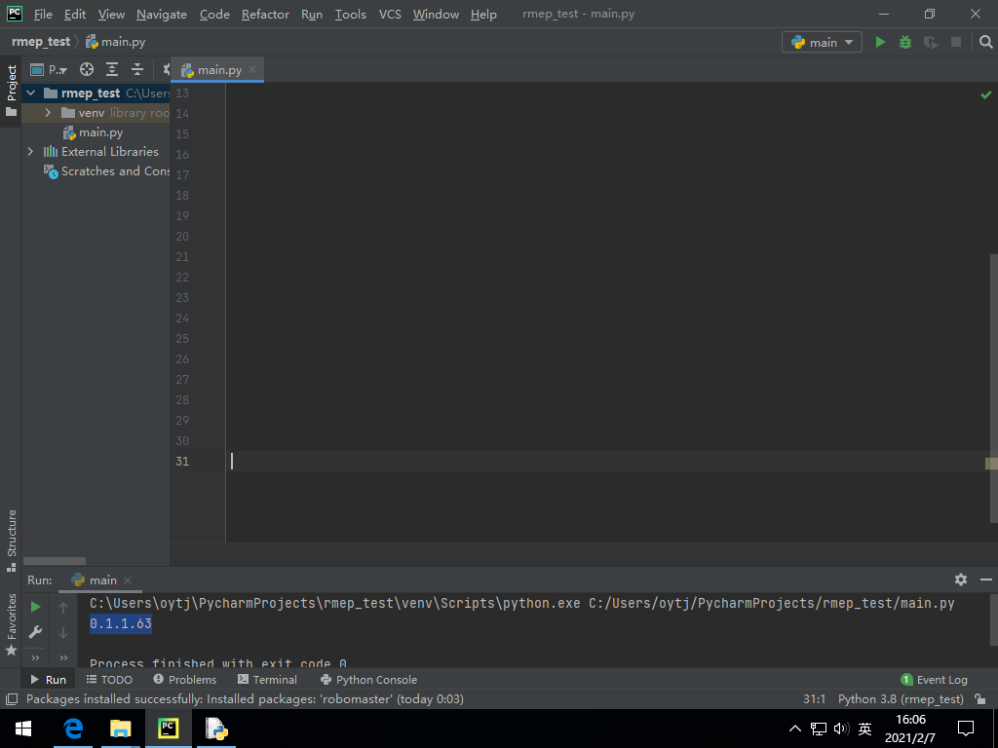
开发环境搭建
RobomasterSDK

Slide 2
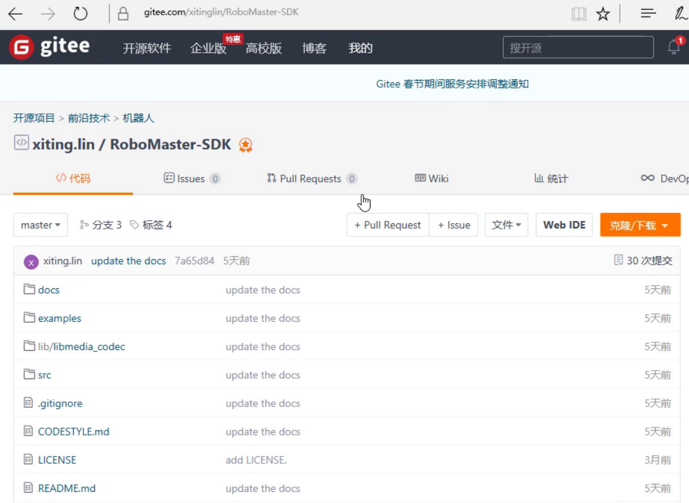
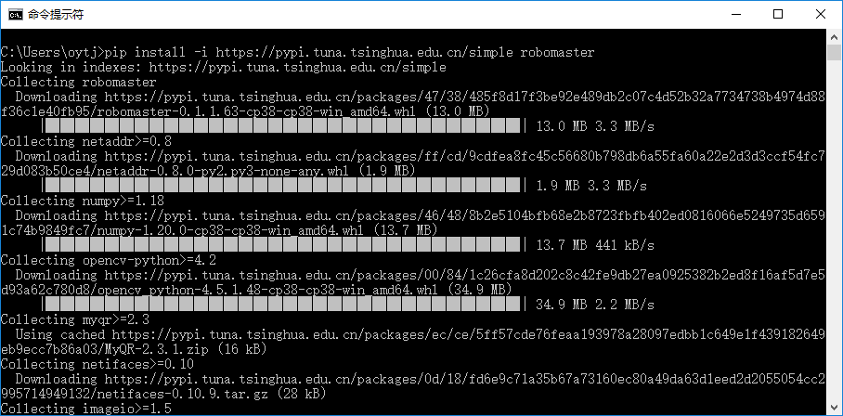
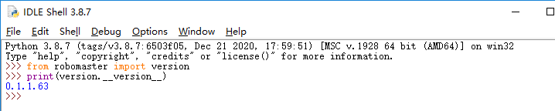
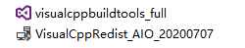
方案1 在Windows中安装RoboMasterSDK
3.在命令行中运行pip install -i https://pypi.tuna.tsinghua.edu.cn/simple robomaster
（这一步不是必须的，你也可以在pyCharm中为你的项目配置一个独立的RoboMasterSDK）
1.从https://github.com/dji-sdk/robomaster-sdk
或https://gitee.com/xitinglin/RoboMaster-SDK
中下载RoboMasterSDK项目压缩包，并解压
4.第3步完成后，在IDLE中运行
from robomaster import version
print(version.__version__)
打印出版本号说明安装正确
2.安装项目压缩包中的VC运行环境与VC build tools

Slide 3
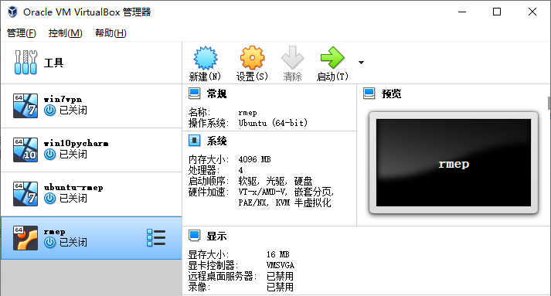
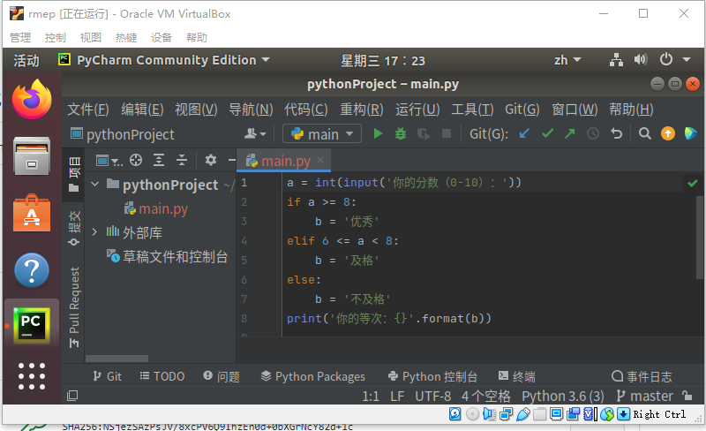
方案2 运行虚拟机ubuntu中的RoboMasterSDK
1.从www.virtualbox.org中下载Virtualbox，并安装
(也可从QQ群文件中下载VirtualBox-6.1.16-140961-Win.exe)
2.从百度网盘链接：https://pan.baidu.com/s/1SqksYoox5IveG4qbzHzzCw 提取码：lj4k 下载rmep.ova
(也可从QQ群文件中下载rmep.zip.001与rmep.zip.002两个文件并解压)
3.打开VitrualBox，从“管理”菜单选择“导入虚拟电脑”，从弹出的界面中选择rmep.ova，导入ubuntu虚拟机，导入成功后，VitrualBox管理器的左侧多出rmep虚拟机。
5.选中rmep虚拟机，在“设置”中可以调整虚拟机分配的内存与cpu核心数
6.双击rmep，打开虚拟机，虚拟机ubuntu系统用户名rmep，密码123456，进入ubuntu桌面后，左侧任务栏中已安装pycharm

Slide 4
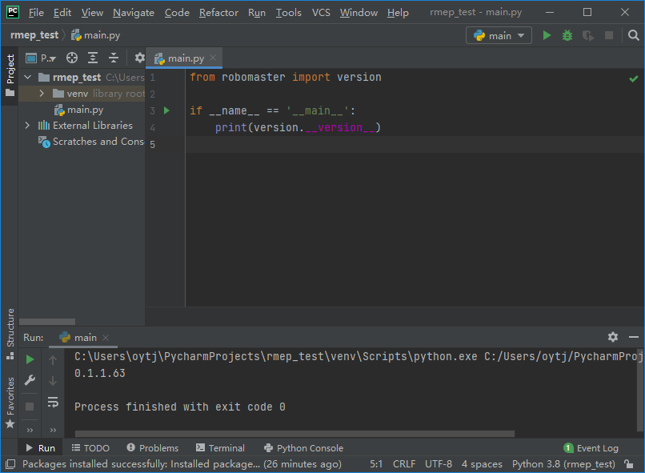
验证RoboMasterSDK环境
1.在main.py中输入以下内容
from robomaster import version
if __name__ == '__main__':
print(version.__version__)
2.点击运行按钮
3.如打印出RoboMasterSDK版本号，则安装成功
2
1
3

